Slide 1
Spark入门
大数据技术培训系列

Slide 2
目标
了解Spark基础&核心概念
掌握简单的Scala编程
能编写简单的Spark程序
了解并能编写简单的Spark SQL程序

Slide 3


Keynote
概念
核心设计
Scala入门
动手实验
Q&A

Slide 4
概念

Slide 5
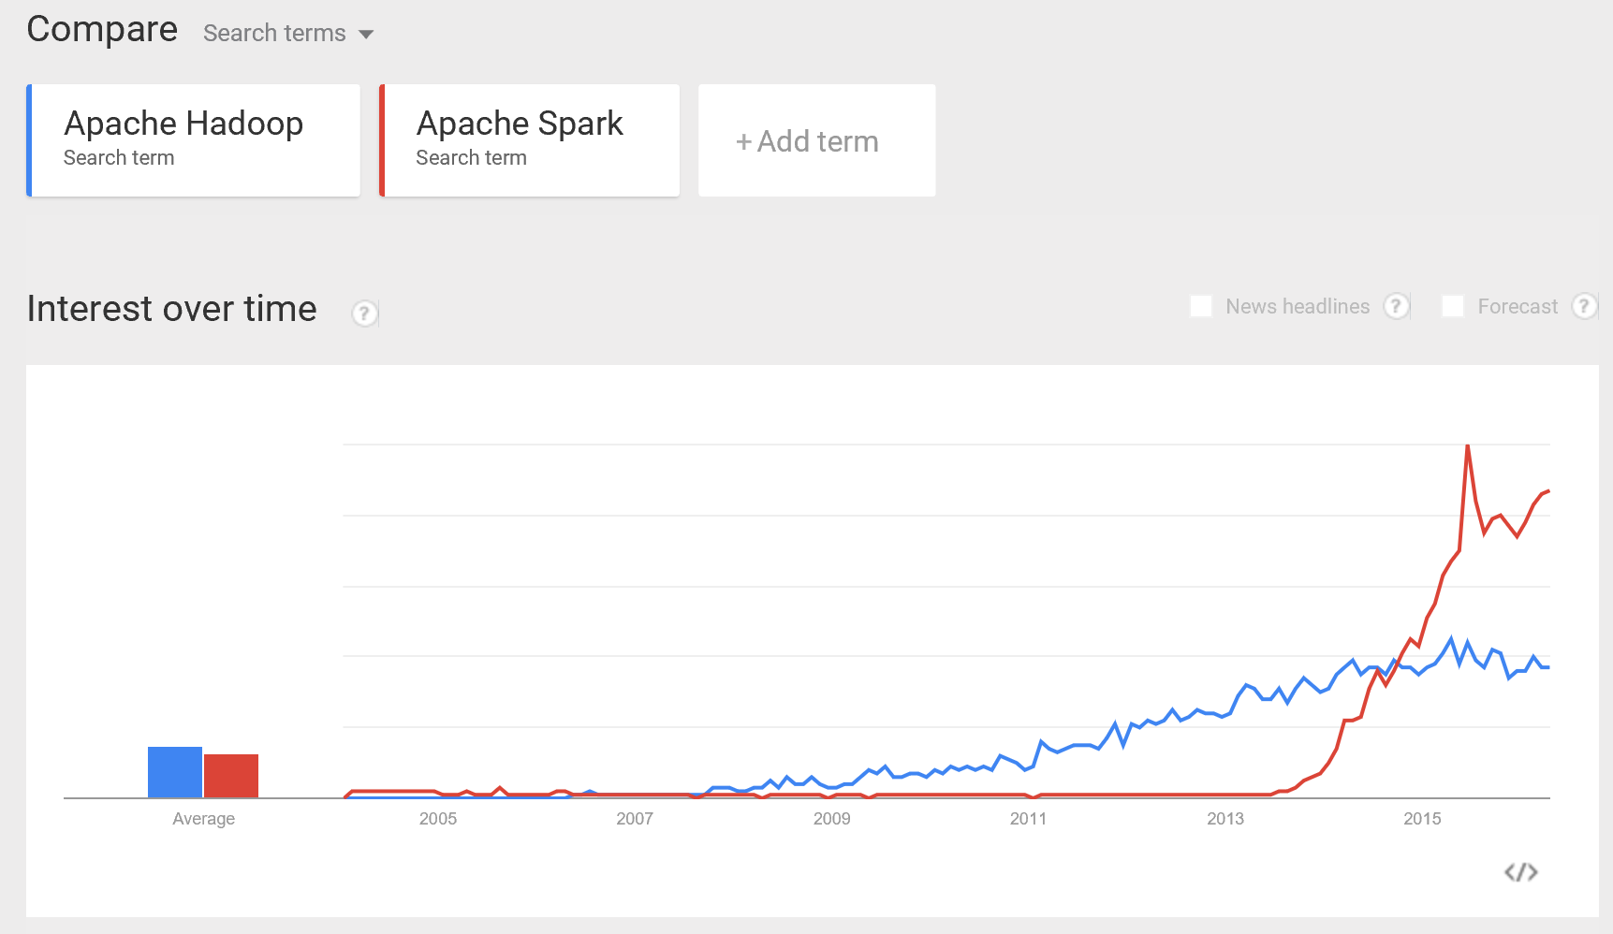
趋势
http://www.google.com/trends/explore?hl=en-US#q=Apache%20Hadoop%2C%20Apache%20Spark&cmpt=q

Slide 6
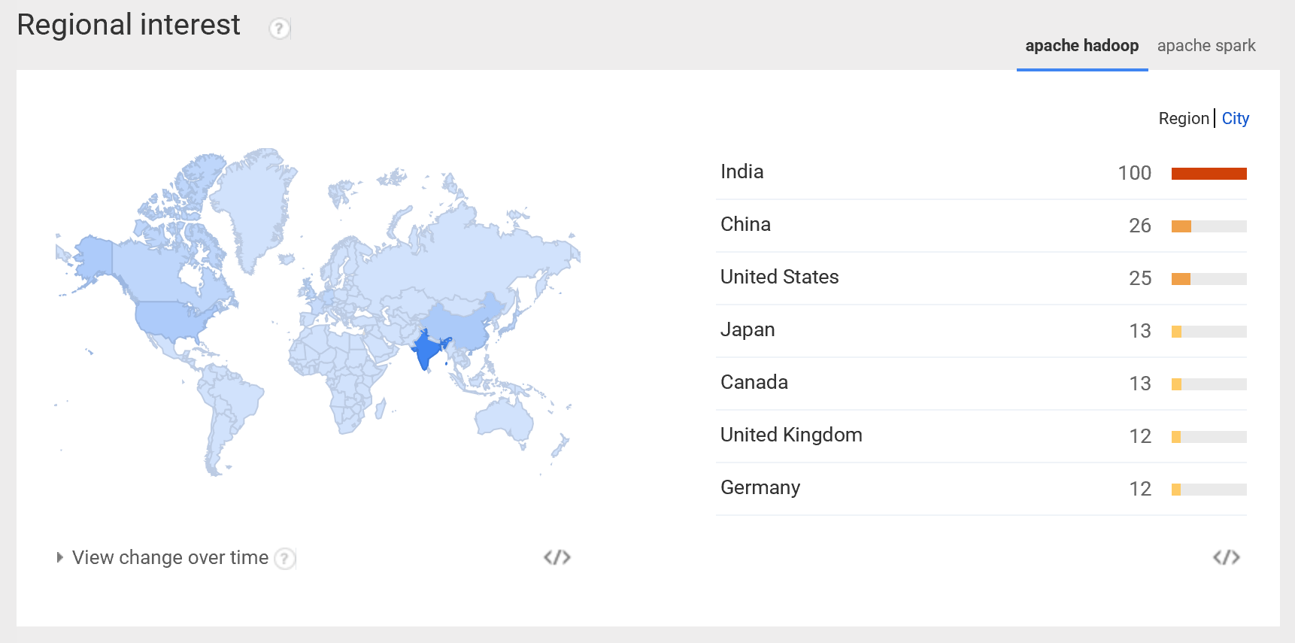
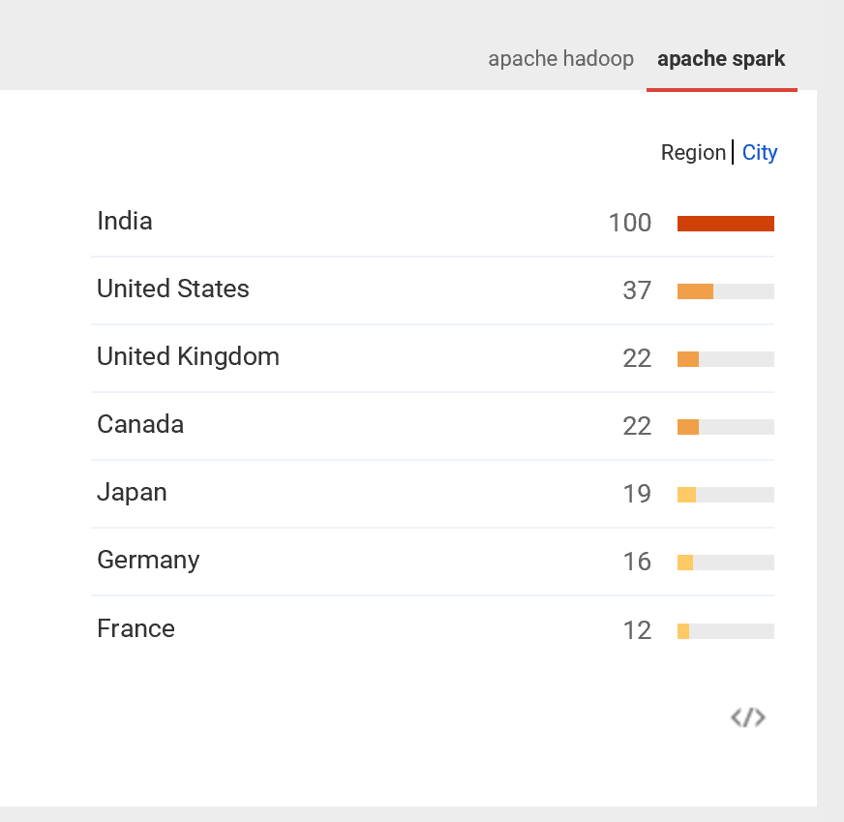
趋势
http://www.google.com/trends/explore?hl=en-US#q=Apache%20Hadoop%2C%20Apache%20Spark&cmpt=q

Slide 7


















他们都在用

Slide 8
Spark是什么
a fast and general engine for large-scale data processing.
https://spark.apache.org

Slide 9
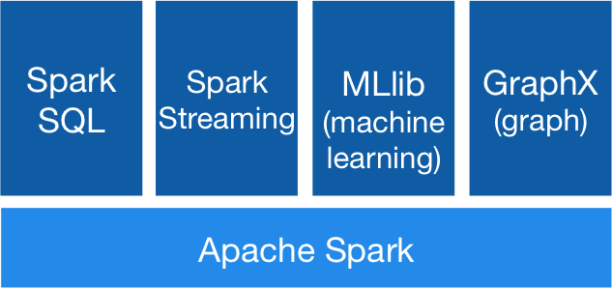


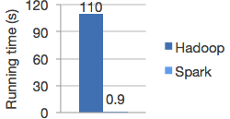


Spark的特点
All-In-One
部署方便
Standalone
spark on mesos
spark on YARN
方案全
计算快速
集成友好
使用简单
spark.textFile("hdfs://...")
.flatMap(line => line.split(" "))
.map(word => (word, 1))
.reduceByKey(_ + _)
.saveAsTextFile("hdfs://...")
势头强劲
大三Hadoop企业平台都深度整合了Sparkmahout放弃MapReduce转而使用Spark
国内大量的企业采用Spark做为默认的处理引擎
……
https://spark.apache.org

Slide 10
One stack
Stream Processing
Batch Processing
Ad hoc Queries
Spark
节约成本
统一API，降低开发难度
一站式部署，降低运维难度

Slide 11
快！
Run programs up to 100x faster than Hadoop MapReduce in memory, or 10x faster on disk.
Logistic regression in Hadoop and Spark
https://spark.apache.org

Slide 12
简洁
public class WordCount {
public static class TokenizerMapper extends Mapper<Object, Text, Text, IntWritable>{
private final static IntWritable one = new IntWritable(1);
private Text word = new Text();
public void map(Object key, Text value, Context context
) throws IOException, InterruptedException {
StringTokenizer itr = new StringTokenizer(value.toString());
while (itr.hasMoreTokens()) {
word.set(itr.nextToken());
context.write(word, one);
}
}
}
public static class IntSumReducer
extends Reducer<Text,IntWritable,Text,IntWritable> {
private IntWritable result = new IntWritable();
public void reduce(Text key, Iterable<IntWritable> values,
Context context
) throws IOException, InterruptedException {
int sum = 0;
for (IntWritable val : values) {
sum += val.get();
}
result.set(sum);
context.write(key, result);
}
}
public static void main(String[] args) throws Exception {
Configuration conf = new Configuration();
Job job = Job.getInstance(conf, "word count");
job.setJarByClass(WordCount.class);
job.setMapperClass(TokenizerMapper.class);
job.setCombinerClass(IntSumReducer.class);
job.setReducerClass(IntSumReducer.class);
job.setOutputKeyClass(Text.class);
job.setOutputValueClass(IntWritable.class);
FileInputFormat.addInputPath(job, new Path(args[0]));
FileOutputFormat.setOutputPath(job, new Path(args[1]));
System.exit(job.waitForCompletion(true) ? 0 : 1);
}
}
spark.textFile("hdfs://...")
.flatMap(line => line.split(" "))
.map(word => (word, 1))
.reduceByKey(_ + _)
.saveAsTextFile("hdfs://...")
http://hadoop.apache.org/docs/current/hadoop-mapreduce-client/hadoop-mapreduce-client-core/MapReduceTutorial.html#Example:_WordCount_v1.0

Slide 13
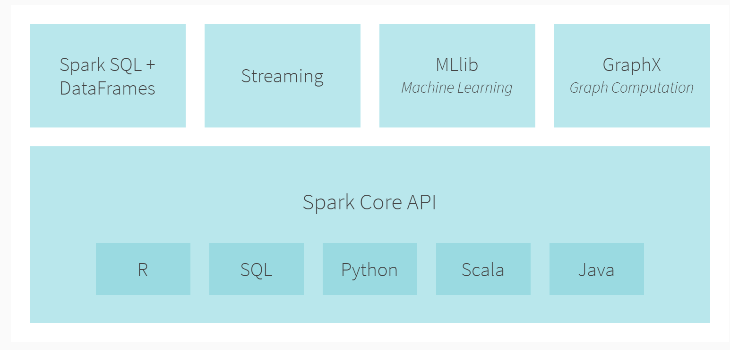
生态系统
https://databricks.com/spark/about

Slide 14
与Hadoop的关系
Hadoop平台及生态更成熟
Spark性能优于Hadoop的MapReduce
Spark使用更简单、部署更方便
Spark生态系统的技术比Hadoop的更统一，集成度更好
Spark可以使用Hadoop相关的技术框架
http://www.quora.com/Apache-Hadoop/How-do-you-compare-Spark-with-Hadoop-Hive-stack-Anybody-using-it-in-production
http://www.infoq.com/cn/articles/virtual-panel-spark

Slide 15
与Hadoop产品对比
产品 | Spark | Hadoop
分布式文件系统 | Alluxio(Tachyon) | HDFS
资源管理器 | Yarn、Mesos、Standalone | Yarn、Mesos
批量计算模型 | Spark basic | MapReduce
流式计算模型 | Spark streaming | Storm
即席查询 | Spark SQL | Impala、Drill
机器学习 | MLLib、Mahout | Mahout
科学计算 | SparkR | RHadoop
数据库 | BLinkDB | HBase
图数据库 | GraphX | Giraph
http://www.quora.com/Apache-Hadoop/How-do-you-compare-Spark-with-Hadoop-Hive-stack-Anybody-using-it-in-production

Slide 16
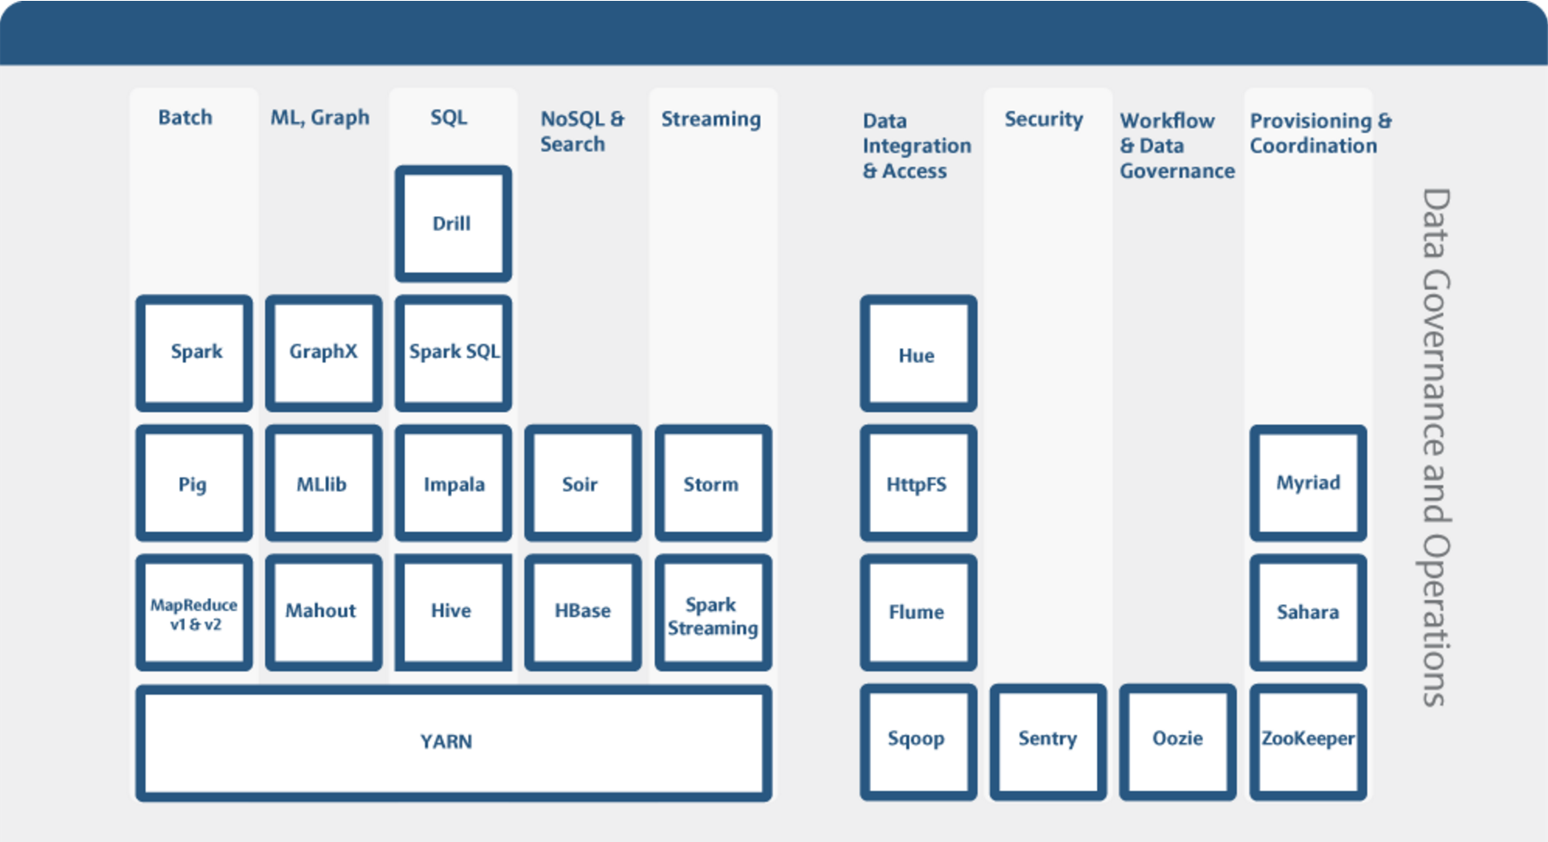
MapR大数据平台（开源引擎）
https://www.mapr.com/products/open-source-engines

Slide 17
核心设计

Slide 18
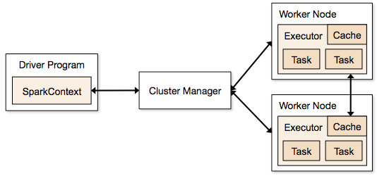
物理架构
Driver Program： 运行main函数并且新建SparkContext的程序
SparkContext：Spark程序的入口，负责调度各个运算资源，协调各个Worker Node上的Executor
Application： 基于Spark的用户程序，包含了driver程序和集群上的executor
Cluster Manager： 集群的资源管理器(例如: Standalone,Mesos,Yarn)
Worker Node： 集群中任何可以运行应用代码的节点
Executor: 是在一个worker node上为某应用启动的一个进程，该进程负责运行任务，并且负责将数据存在内存或者磁盘上。每个应用都有各自独立的executors
Task: 被送到某个executor上的工作单元
Standalone – a simple cluster manager included with Spark that makes it easy to set up a cluster.
Apache Mesos – a general cluster manager that can also run Hadoop MapReduce and service applications.
Hadoop YARN – the resource manager in Hadoop 2.
http://spark.apache.org/docs/latest/cluster-overview.html http://blog.cloudera.com/blog/2014/05/apache-spark-resource-management-and-yarn-app-models/

Slide 19
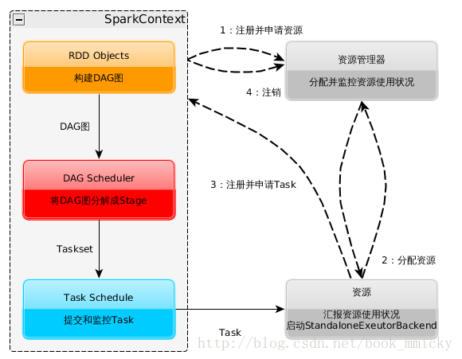
作业处理运行构架
RDD：Spark的基本计算单元
DAG：有向无环图
DAG Scheduler：根据Job构建基于Stage的DAG，并提交Stage给TaskScheduler
Job： 包含多个Task组成的并行计算，往往由Spark action催生
Stage： 每个Job会被拆分很多组task，每组任务被称为Stage，也可称TaskSet
Task： 被送到某个executor上的工作单元
Task Scheduler：将Taskset提交给worker（集群）运行并回报结果
构建Spark Application的运行环境（启动SparkContext）
SparkContext向资源管理器申请运行Executor资源
资源管理器启动StandaloneExecutorBackend
Executor向SparkContext申请Task
SparkContext将应用程序代码发放给Executor
SparkContext构建成DAG图、将DAG图分解成Stage、将TaskSet发送给Task Scheduler、由Task Scheduler将Task发放给Executor运行
Task在Executor上运行，运行完毕释放所有资源
http://blog.csdn.net/book_mmicky/article/details/25714419
http://blog.csdn.net/anzhsoft/article/details/30802603

Slide 20
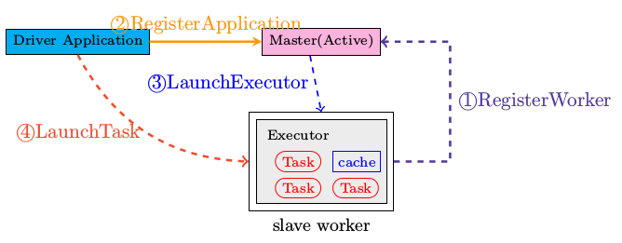
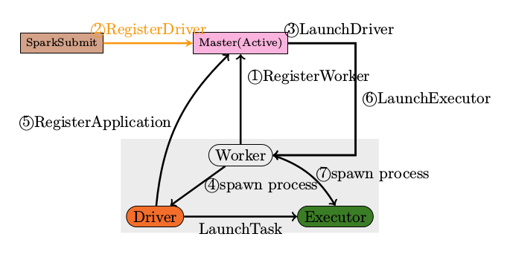
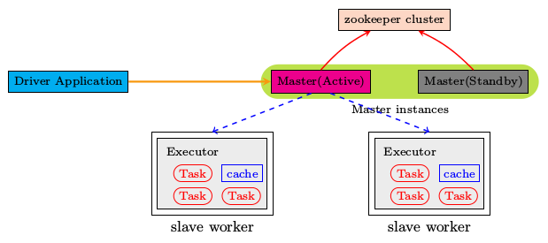
Standalone运行构架
http://www.cnblogs.com/hseagle/p/3673147.html

Slide 21
RDD—概念
Resilient distributed dataset，弹性分布式数据集，是Spark生态构建的核心
两种创建类型：从已有集合创建、从外部存储创建
两类操作：转换（transformations）、动作（actions）
多种持久化（重用及恢复）级别
val data = Array(1, 2, 3, 4, 5)
val distData = sc.parallelize(data)
val distFile = sc.textFile("data.txt")
val lines = sc.textFile("data.txt")
val lineLengths = lines.map(s => s.length)
val totalLength = lineLengths.reduce((a, b) => a + b)
@see
https://spark.apache.org/docs/latest/programming-guide.html#transformations
https://spark.apache.org/docs/latest/programming-guide.html#actions
https://spark.apache.org/docs/latest/programming-guide.html#rdd-persistence
https://spark.apache.org/docs/latest/programming-guide.html#resilient-distributed-datasets-rdds

Slide 22
RDD—转换常见操作
转换 | 含义
map(func) | 返回一个新分布式数据集，由每一个输入元素经过func函数转换后组成
filter(func) | 返回一个新数据集，由经过func函数计算后返回值为true的输入元素组成
flatMap(func) | 类似于map，但是每一个输入元素可以被映射为0或多个输出元素（因此func应该返回一个序列，而不是单一元素）
mapPartitions(func) | 类似于map，但独立地在RDD的每一个分块上运行，因此在类型为T的RDD上运行时，func的函数类型必须是Iterator[T] => Iterator[U]
union(otherDataset) | 返回一个新的数据集，新数据集是由源数据集和参数数据集联合而成
distinct([numTasks])) | 返回一个包含源数据集中所有不重复元素的新数据集
groupByKey([numTasks]) | 在一个（K,V）对的数据集上调用，返回一个（K，Seq[V])对的数据集 注意：默认情况下，只有8个并行任务来做操作，但是你可以传入一个可选的numTasks参数来改变它
reduceByKey(func, [numTasks]) | 在一个（K，V)对的数据集上调用时，返回一个（K，V）对的数据集，使用指定的reduce函数，将相同key的值聚合到一起。类似groupByKey，reduce任务个数是可以通过第二个可选参数来配置的
sortByKey([ascending], [numTasks]) | 在一个（K，V)对的数据集上调用，K必须实现Ordered接口，返回一个按照Key进行排序的（K，V）对数据集。升序或降序由ascending布尔参数决定
join(otherDataset, [numTasks]) | 在类型为（K,V)和（K,W)类型的数据集上调用时，返回一个相同key对应的所有元素对在一起的(K, (V, W))数据集
https://spark.apache.org/docs/latest/programming-guide.html#resilient-distributed-datasets-rdds

Slide 23
RDD—动作常见操作
动作 | 含义
reduce(func) | 通过函数func（接受两个参数，返回一个参数）聚集数据集中的所有元素。这个功能必须可交换且可关联的，从而可以正确的被并行执行。
collect() | 在驱动程序中，以数组的形式，返回数据集的所有元素。这通常会在使用filter或者其它操作并返回一个足够小的数据子集后再使用会比较有用。
count() | 返回数据集的元素的个数。
first() | 返回数据集的第一个元素（类似于take（1））
take(n) | 返回一个由数据集的前n个元素组成的数组。注意，这个操作目前并非并行执行，而是由驱动程序计算所有的元素
saveAsTextFile(path) | 将数据集的元素，以textfile的形式，保存到本地文件系统，HDFS或者任何其它hadoop支持的文件系统。对于每个元素，Spark将会调用toString方法，将它转换为文件中的文本行
saveAsSequenceFile(path) | 将数据集的元素，以Hadoop sequencefile的格式，保存到指定的目录下，本地系统，HDFS或者任何其它hadoop支持的文件系统。这个只限于由key-value对组成，并实现了Hadoop的Writable接口，或者隐式的可以转换为Writable的RDD。（Spark包括了基本类型的转换，例如Int，Double，String，等等）
countByKey() | 对(K,V)类型的RDD有效，返回一个(K，Int)对的Map，表示每一个key对应的元素个数
foreach(func) | 在数据集的每一个元素上，运行函数func进行更新。这通常用于边缘效果，例如更新一个累加器，或者和外部存储系统进行交互，例如HBase
https://spark.apache.org/docs/latest/programming-guide.html#resilient-distributed-datasets-rdds

Slide 24
RDD—persist、cache、checkpoint
Persist：持久化RDD并可修改存储级别
Cache：缓存RDD，本质上是调用persist(StorageLevel.MEMORY_ONLY)
Checkpoint：持久化RDD并切断Lineage，生成新的DAG
StorageLevel | 含义
MEMORY_ONLY | 将RDD作为反序列化的对象存储JVM中。如果RDD不能被内存装下，一些分区将不会被缓存，并且在需要的时候被重新计算。这是默认级别。
MEMORY_AND_DISK | 将RDD作为反序列化的对象存储在JVM中。如果RDD不能被与内存装下，超出的分区将被保存在硬盘上，并且在需要时被读取。
MEMORY_ONLY_SER | 将RDD作为序列化的对象进行存储（每一分区占用一个字节数组）。通常来说，这比将对象反序列化的空间利用率更高，尤其当使用fast serializer,但在读取时会比较占用CPU。
MEMORY_AND_DISK_SER | 与MEMORY_ONLY_SER相似，但是把超出内存的分区将存储在硬盘上而不是在每次需要的时候重新计算。
DISK_ONLY | 只将RDD分区存储在硬盘上。
OFF_HEAP | 保存到tachyon。
MEMORY_ONLY_2, MEMORY_AND_DISK_2, etc. | 与上述的存储级别一样，但是将每一个分区都复制到两个集群结点上。
https://spark.apache.org/docs/latest/programming-guide.html#rdd-persistence

Slide 25
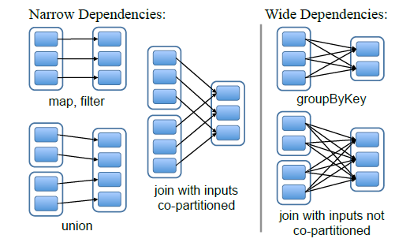
RDD—依赖
窄依赖：父RDD的每一个分区最多被一个子RDD的分区所用，表现为一个父RDD的分区对应于一个子RDD的分区，和两个父RDD的分区对应于一个子RDD 的分区
宽依赖：子RDD的分区依赖于父RDD的所有分区
窄依赖对优化很有利，可实施fusion优化，把多个操作合为一个，而且无需物化很多中间结果RDD，极大地提升性能。
Spark把这个叫做流水线 （pipeline）优化。
http://www.csdn.net/article/2013-07-08/2816149

Slide 26
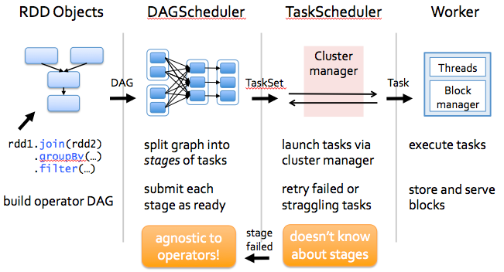
Scheduling Process
Notes:
Stage以shuffle为边界

Slide 27
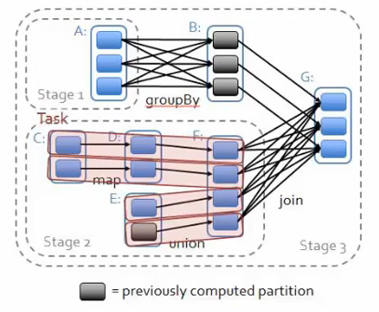
Scheduling Optimizations
Shuffle
Pipeline

Slide 28
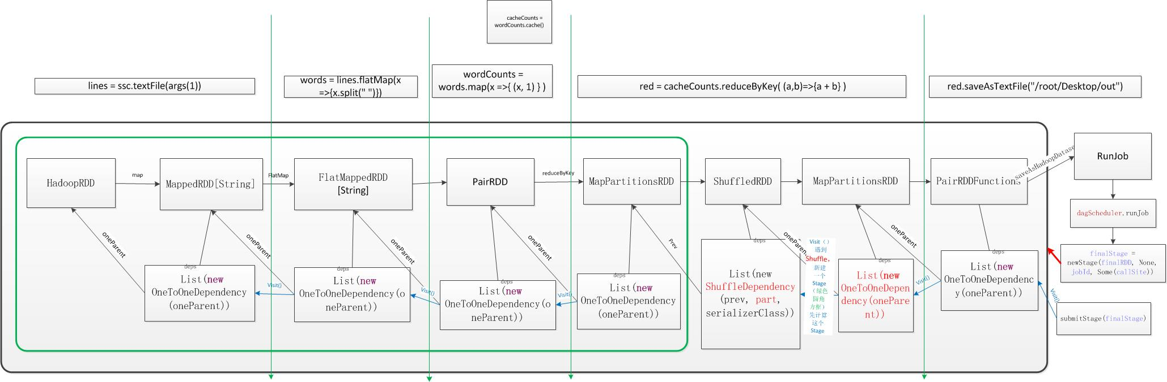
Lineage
http://baishuo491.iteye.com/blog/2019510
http://blog.csdn.net/oopsoom/article/details/23857949

Slide 29
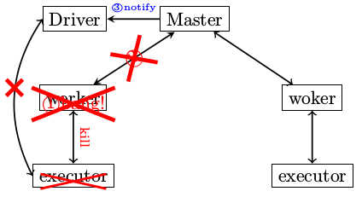
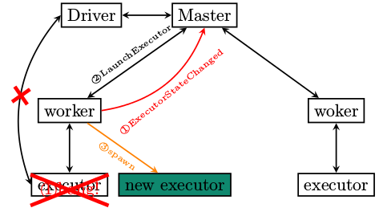
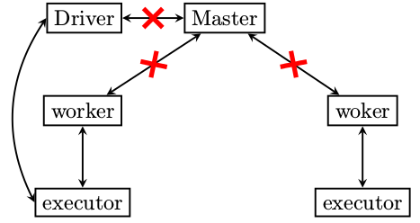
错误处理
Worker节点异常：再一次提交运行
Executor异常：重启新的Executor
Master异常：over…
http://www.cnblogs.com/downtjs/p/3815325.html

Slide 30
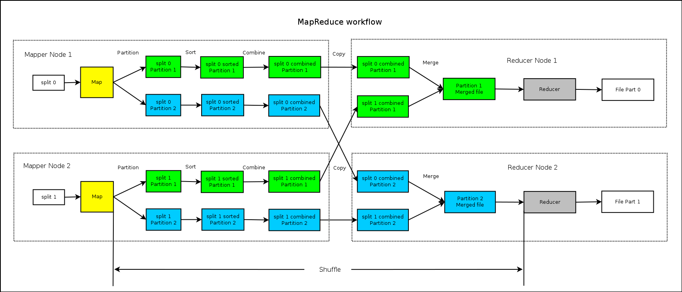
为什么快——对比MapReduce模型
http://www.it165.net/admin/html/201403/2636.html

Slide 31
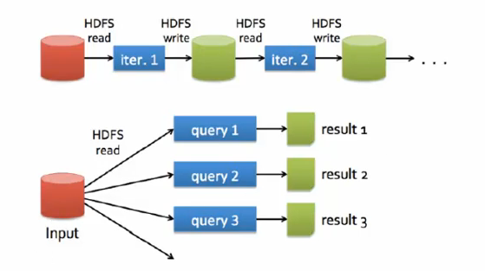
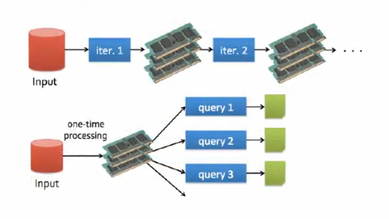
为什么快
内存计算
DAG延迟计算的优化处理、中间结果复用
可靠高效的Scheduler，一个JVM可对应多个Task（启动开销小、内存级数据共享）
Lineage保证数据的鲁棒性
http://www.it165.net/admin/html/201403/2636.html
Notes:
Hadoop一个Job对应多个Task，一个Task启动一个JVM，Task间通过磁盘共享数据
Hadoop中间迭代出错需要整体重算
节点内数据共享可考虑用tachyon

Slide 32
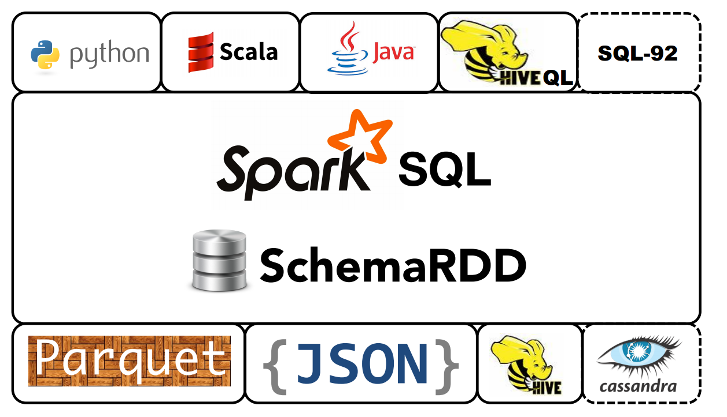
Spark SQL
http://spark-summit.org/

Slide 33
Scala

Slide 34
核心设计
基于JVM的FP+OO
静态类型
与JAVA无缝集成
类型推断
简洁的并发方案
TRAITS（特质，类似多重继承）
模式匹配
隐式转换
编码简单
class MyClass {
private int index;
private String name;
public MyClass(int index, String name) {
this.index = index;
this.name = name;
}
}
class MyClass(index: Int, name: String)
http://www.scala-lang.org

Slide 35
安装配置
安装JDK，设置JAVA_HOME，将bin目录加进PATH环境变量中
下载Scala http://www.scala-lang.org/downloads
设置SCALA_HOME，将bin目录加进PATH环境变量中

Slide 36
与Java的几点不同
没有++ ==可用于判断对象内容是否相等
没有CheckedException
没有静态方法及变量
函数是一等公民
支持（类似）多继承
没有switch，使用更强大的pattern match
没有continue，不推荐用break
支持操作符重载

Slide 37
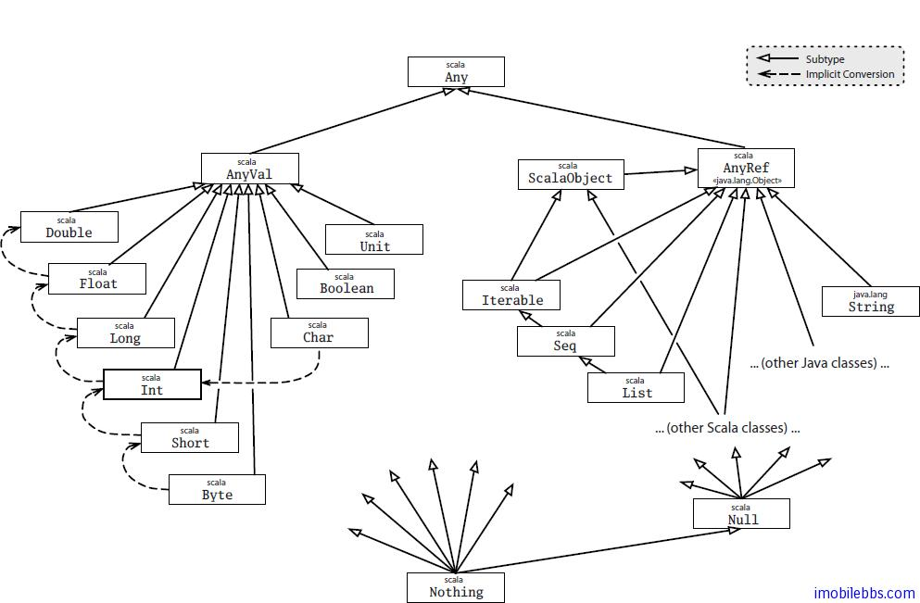
类层次
⽆基本类型与包装类型之分
http://www.imobilebbs.com/wordpress/archives/4931

Slide 38
语法要点
@see
https://learnxinyminutes.com/docs/scala/
http://zh.scala-tour.com/

Slide 39
动手实验

Slide 40
环境搭建——配置(Standalone)
复制conf/spark-env.sh.template到conf/spark-env.sh并编辑，加上 export MASTER=spark://${SPARK_MASTER_IP}:${SPARK_MASTER_PORT} 常见参数如下：
编辑conf/slaves 加上worker节点的hostname
SPARK_MASTER_IP | Bind the master to a specific IP address, for example a public one.
SPARK_MASTER_PORT | Start the master on a different port (default: 7077).
SPARK_MASTER_WEBUI_PORT | Port for the master web UI (default: 8080).
SPARK_WORKER_CORES | Total number of cores to allow Spark applications to use on the machine (default: all available cores).
SPARK_WORKER_MEMORY | Total amount of memory to allow Spark applications to use on the machine, e.g. 1000m, 2g (default: total memory minus 1 GB); note that each application's individual memory is configured using its spark.executor.memoryproperty.
SPARK_WORKER_PORT | Start the Spark worker on a specific port (default: random).
SPARK_WORKER_WEBUI_PORT | Port for the worker web UI (default: 8081).
SPARK_WORKER_INSTANCES | Number of worker instances to run on each machine (default: 1). You can make this more than 1 if you have have very large machines and would like multiple Spark worker processes. If you do set this, make sure to also set SPARK_WORKER_CORES explicitly to limit the cores per worker, or else each worker will try to use all the cores.
The master machine must be able to access each of the slave machines via password-less ssh (using a private key)
http://spark.apache.org/docs/latest/spark-standalone.html#installing-spark-standalone-to-a-cluster

Slide 41
环境搭建——安装
必要工具安装及配置 JDK、Scala、Hadoop
安装Spark：http://spark.apache.org/downloads.html ，选择预编译及源码版本 （编译见：http://spark.apache.org/docs/latest/building-with-maven.html）
设置SPARK_HOME及PATH
Spark runs on Java 6+ and Python 2.6+. For the Scala API, Spark 1.0.2 uses Scala 2.10. You will need to use a compatible Scala version (2.10.x).
http://spark.apache.org/docs/latest/

Slide 42
环境搭建——运行
执行脚本，可用脚本如下： sbin/start-master.sh - Starts a master instance on the machine the script is executed on. sbin/start-slaves.sh - Starts a slave instance on each machine specified in the conf/slaves file. sbin/start-all.sh - Starts both a master and a number of slaves as described above. sbin/stop-master.sh - Stops the master that was started via the bin/start-master.sh script. sbin/stop-slaves.sh - Stops all slave instances on the machines specified in the conf/slaves file. sbin/stop-all.sh - Stops both the master and the slaves as described above.
打开Web UI：http://<Master IP>:<Port, 8080 by default>
http://spark.apache.org/docs/latest/spark-standalone.html#installing-spark-standalone-to-a-cluster

Slide 43
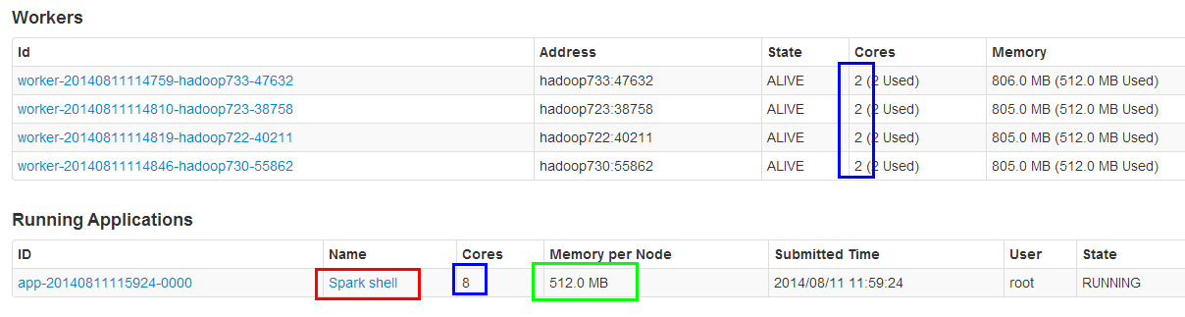
Shell使用
执行bin/spark-shell
在Web UI中查看信息

Slide 44
Word Count——准备
hadoop fs -mkdir /spark_try/
hadoop fs -mkdir /spark_try/wordcount
hadoop fs -put $SPARK_HOME/README.md /spark_try/wordcount/
spark-shell

Slide 45
Word Count——实现
sc.textFile("hdfs://hadoop738:8020/spark_try/wordcount/README.md") .flatMap(_.split(" ")) .map((_,1)) .reduceByKey(_ + _) .map(_.swap) .sortByKey(false) .map(_.swap) .saveAsTextFile("hdfs://hadoop738:8020/spark_try/wordcount/out2")
hadoop fs -cat /spark_try/wordcount/out2/part-00000

Slide 46
Word Count——RDD操作
val file=sc.textFile("hdfs://hadoop738:8020/spark_try/wordcount/README.md")
file.saveAsTextFile("hdfs://hadoop738:8020/spark_try/wordcount/out1")
file.collect()/count()/first()/take(n)
file.flatMap(_.split(" ")).collect()
file.flatMap(_.split(" ")).map((_,1)).collect()
file.flatMap(_.split(" ")).map((_,1)).reduceByKey(_ + _).collect()
hadoop fs -cat /spark_try/wordcount/out1/part-00000

Slide 47
IDE集成
安装scala插件
创建SBT项目
添加依赖等 libraryDependencies += "org.apache.spark" %% "spark-core" % "1.0.2“ resolvers += "Akka Repository" at http://repo.akka.io/releases/
编码
sbt package
spark-submit --class com.ecfront.opentrains.spark.WordCount /opt/spark_2.10-1.0.jar hdfs://hadoop738:8020/spark_try/wordcount/README.md
推荐使用 Maven
http://spark.apache.org/docs/latest/quick-start.html#standalone-applications

Slide 48
Spark-Submit使用
./bin/spark-submit \
--class <main-class>
--master <master-url> \
--deploy-mode <deploy-mode> \
... # other options
<application-jar> \
[application-arguments]
# Run on a Spark standalone cluster
./bin/spark-submit \
--class org.apache.spark.examples.SparkPi \
--master spark://207.184.161.138:7077 \
--executor-memory 20G \
--total-executor-cores 100 \
/path/to/examples.jar \
1000
http://spark.apache.org/docs/latest/submitting-applications.html

Slide 49
More…
@see
https://github.com/apache/spark/tree/master/examples/src/main/scala/org/apache/spark/examples

Slide 50
附

Slide 51
推荐配置
本地磁盘：4-8 块磁盘，不要做RAID
内存：8 GB以上（ Java VM does not always behave well with more than 200 GB of RAM ）
网络： 10 G以上
CPU： 8-16 cores
https://spark.apache.org/docs/latest/hardware-provisioning.html
http://www.infoq.com/cn/news/2014/08/spark-hardware-configure

Slide 52
总结

Slide 53
Key Points
特点
RDD
运行流程
三种部署方式
安装
Spark-shell
Spark-Submit
Scala
变量声明
方法创建
函数式编程
常用函数
SBT
Spark SQL

Slide 54



学习建议
Scala
http://www.scala-lang.org/documentation/
http://blog.csdn.net/mapdigit/article/details/21878083
http://zh.scala-tour.com/
Spark
https://spark.apache.org/docs/latest/quick-start.html
https://spark.apache.org/docs/latest/programming-guide.html
http://edu.51cto.com/lesson/id-34949.html
http://blog.csdn.net/book_mmicky/article/details/25714567
http://rdc.taobao.org/?p=2024
http://www.chinahadoop.cn/course/7
https://github.com/apache/spark/tree/master/examples/src/main/scala/org/apache/spark/examples
http://www.infoq.com/cn/news/2014/08/spark-hardware-configure

Slide 55
Spark 入门
2015年4月
蒋震宇
i@sunisle.org
364341806
github.com/gudaoxuri
Q&A
Thank You

